Slide 1
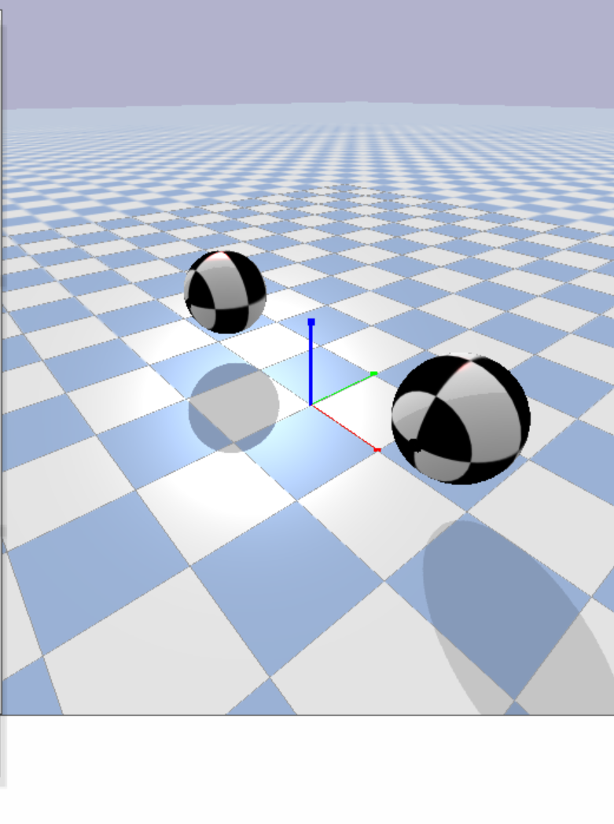

Impulse-based Game Physics
Pascal Spethmann
03.06.2026
Notes:
- Begrüßung
- Thema: Impulse-based Game Physics
- Fokus: Kollisionen in Physics Engines
- Beispiele: Bullet / PyBullet
- Ziel: verstehen, wie Kollisionen in Echtzeit aufgelöst werden
Übergang:
- Ich gebe zuerst einen kurzen Überblick über den Aufbau des Vortrags.

Slide 2
Agenda
Einordnung
Rigid Bodies & Simulation Loop
Bewegung & Numerical Integration
Collision Detection als Grundlage
Impulse-based Collision Response
Contact Constraints, Restitution, Friction
Pybullet-Demo
Notes:
- Erst Einordnung des Themas
- Danach Rigid Bodies und Simulation Loop
- Dann Bewegung und Integration
- Collision Detection als Grundlage
- Hauptteil: Impulse-based Collision Response
- Danach Restitution, Reibung, Solver
- Am Ende PyBullet-Demo und Fazit
Übergang:
- Bevor wir in die Physik einsteigen, ordne ich das Thema kurz in den Seminarverlauf ein.

Slide 3
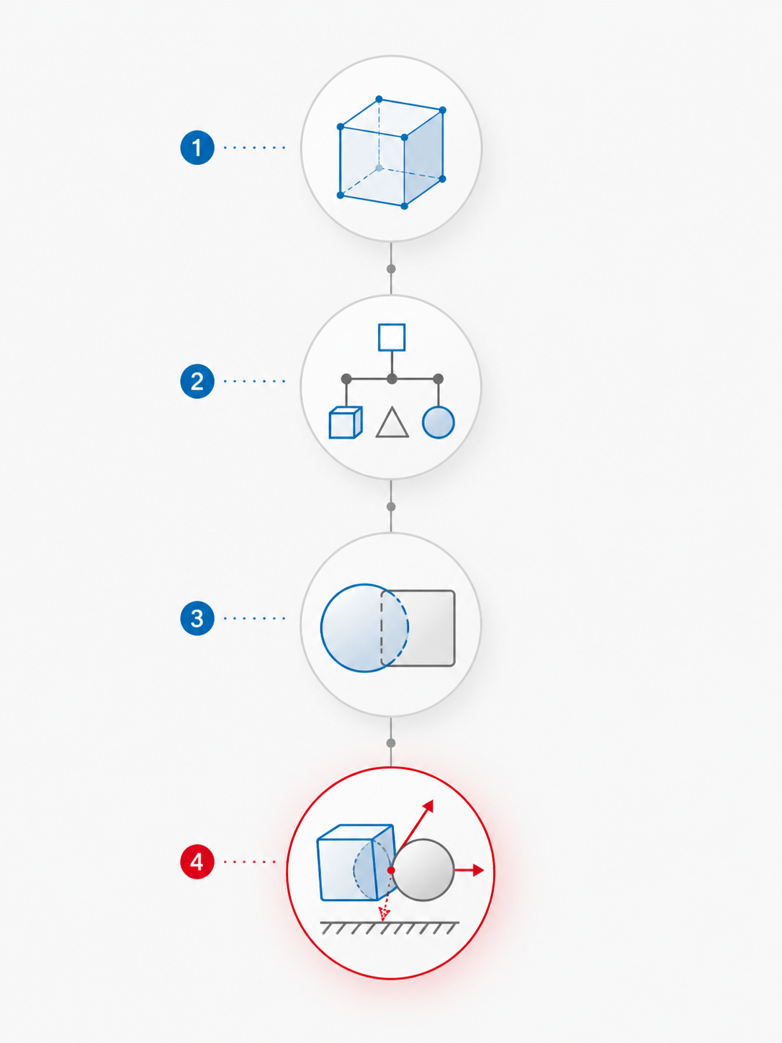
Einordnung
1
Notes:
- Neuer Abschnitt: Einordnung
- Thema wird in den Seminarplan eingeordnet
- Heute geht es um Reaktion auf Kollisionen
- Nicht primär um Erkennung der Kollision
Übergang:
- Warum dieses Thema für Game Physics so wichtig ist, sehen wir auf der nächsten Folie.

Slide 4
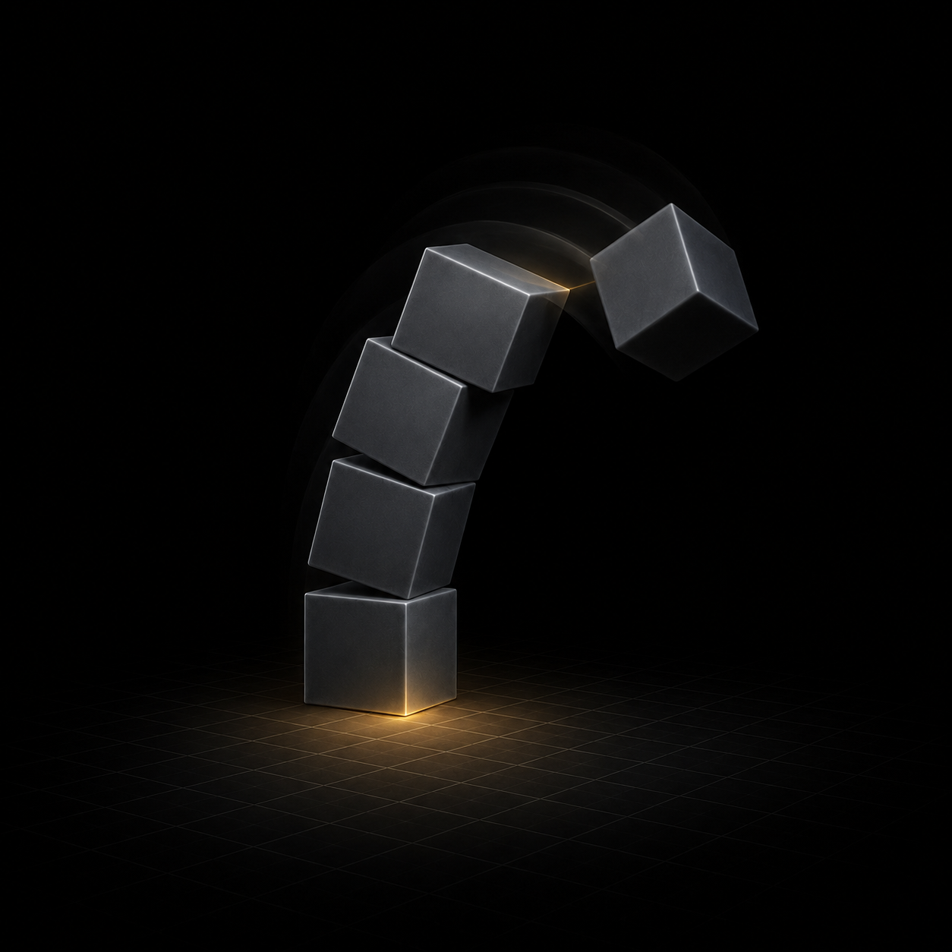
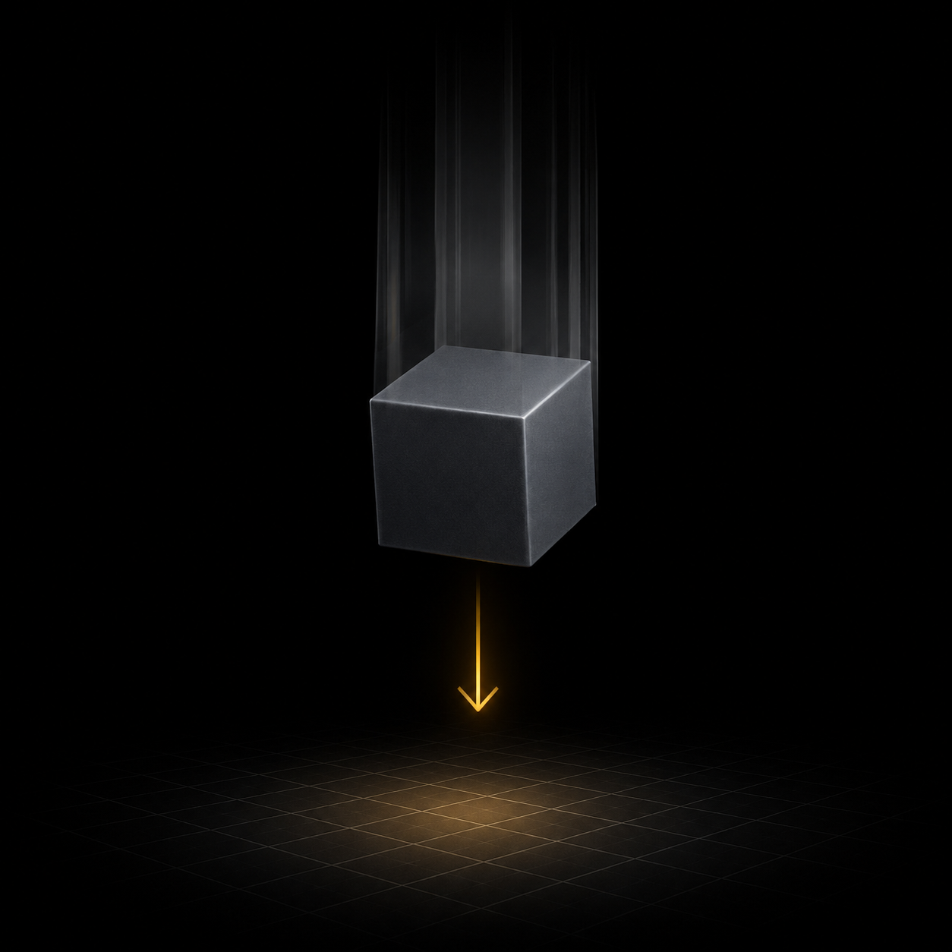
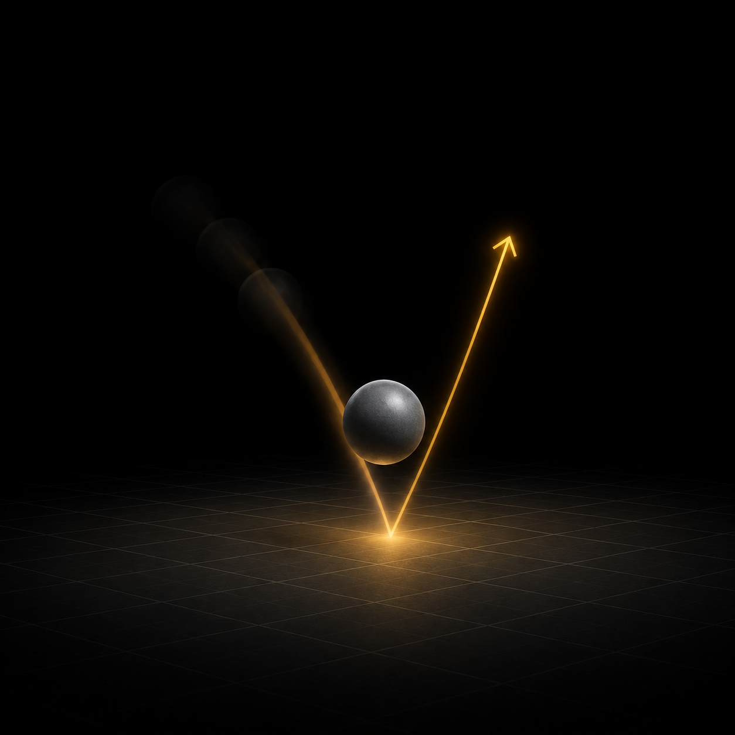
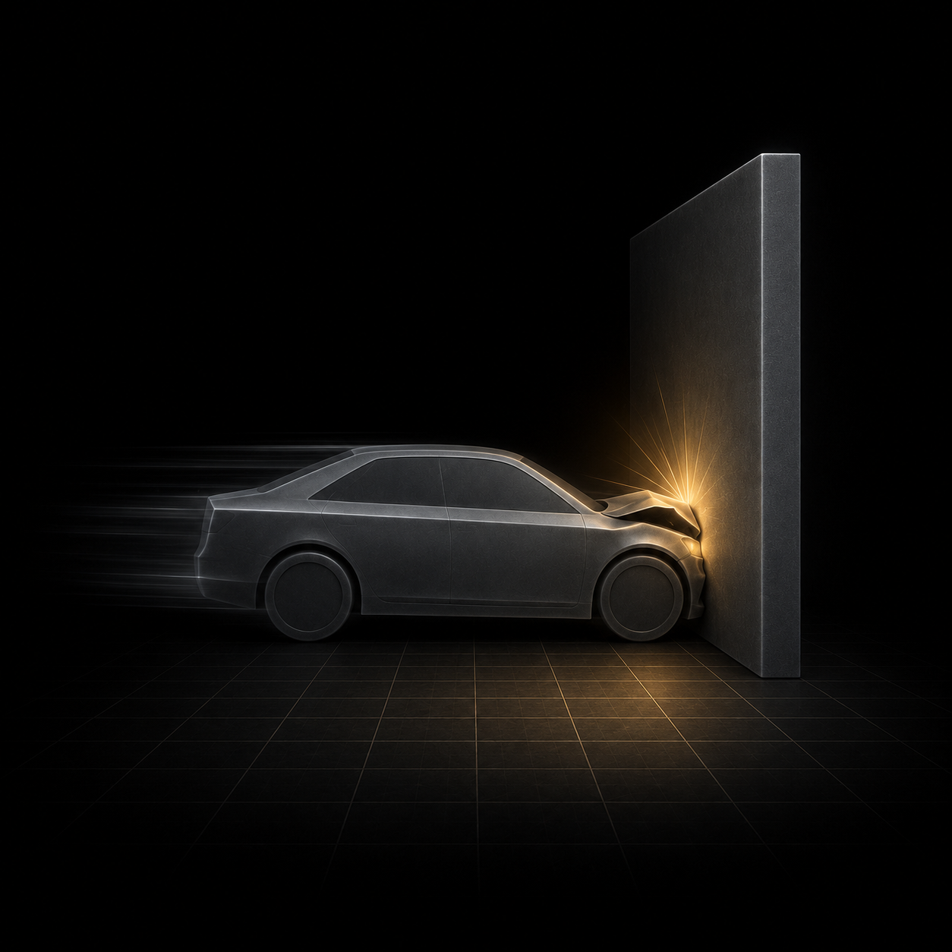
Warum Impulse-based Game Physics?
Glaubwürdigkeit
Objekte sollen sich so bewegen, wie wir es erwarten
Echtzeit
Die Simulation muss in jedem Frame schnell genug berechnet werden
Kontrolle
Für Spiele plausibles Verhalten oft wichtiger als perfekte Physik
Notes:
- Ziel: glaubwürdiges Verhalten von Objekten
- Objekte sollen plausibel fallen, prallen und rutschen
- Echtzeit ist entscheidend
- Pro Frame nur wenig Rechenzeit
- Spiele brauchen stabile und kontrollierbare Physik
- Perfekte Physik ist oft weniger wichtig als gute Echtzeit-Approximation
Übergang:
- Eine bekannte Engine, die genau solche Echtzeitphysik umsetzt, ist Bullet.

Slide 5
Was ist Bullet?
Python-Code
Rigid Body Simulation
Bewegung fester Körper wie Würfel, Kugeln oder Fahrzeuge
Collision Detection
Erkennt, wann und wo Objekte miteinander kollidieren
Constraints
Verbindungen und Einschränkungen, z.B. Gelenke, Achsen oder Limits
pybullet
Bullet Physics Engine
Simulation
Notes:
- Bullet = Open-Source Physics Engine
- Simuliert Rigid Bodies
- Erkennt Kollisionen
- Löst Constraints
- Wird in Spielen, Simulationen und Robotik genutzt
- PyBullet = Python-Schnittstelle zu Bullet
- Später Demo mit PyBullet
Übergang:
- Jetzt schauen wir, wo dieses Thema im bisherigen Seminarverlauf einzuordnen ist.

Slide 6
Einordnung in den Seminarplan
Object Representation
Meshes, Polygons, Voxels
Scenegraph
MuJoCo XML
Collision Detection
GJK, EPA
Heute
Impulse-based Response
Nächste Woche
Soft Contacts
Collision Detection erkennt den Kontakt – Game Physics berechnet die Reaktion.
Notes:
- Vorherige Themen: Object Representation, Scenegraph, Collision Detection
- Collision Detection erkennt Kontakt
- Heute: Was passiert danach?
- Impulse-based Response berechnet Reaktion
- Also: von erkannter Kollision zu neuer Bewegung
Übergang:
- Damit wir diese Reaktion verstehen, müssen wir zuerst klären, was eigentlich simuliert wird.

Slide 7
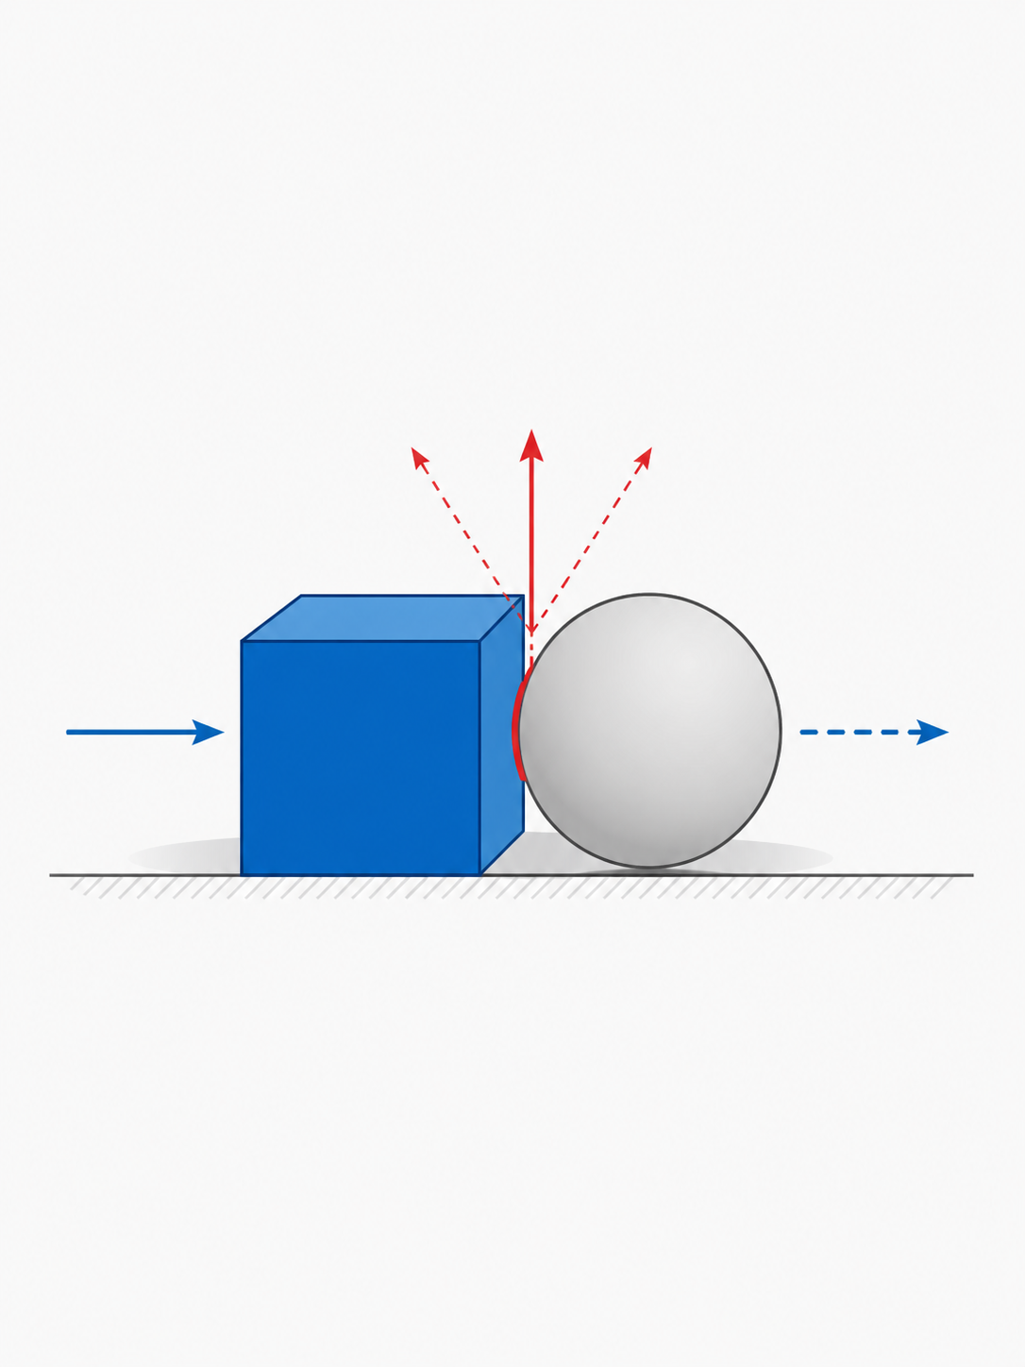
Rigid Bodies & Simulation Loop
2
Notes:
- Neuer Abschnitt
- Grundlage der Simulation: Rigid Bodies
- Danach: Ablauf eines Simulationsschritts
- Wichtig für Verständnis der späteren Impulsberechnung
Übergang:
- Zuerst klären wir, was ein Rigid Body überhaupt ist.

Slide 8
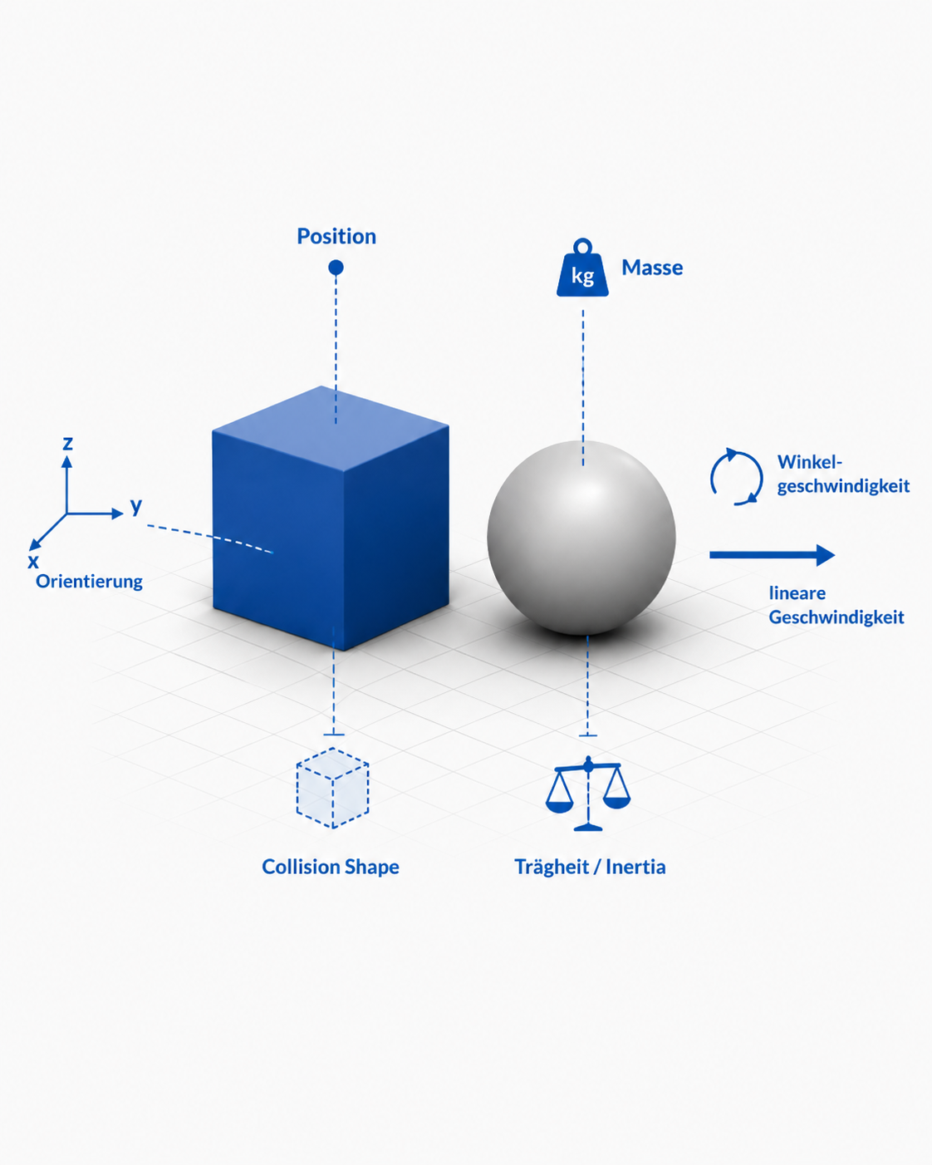
Was ist ein Rigid Body
Ein Rigid Body ist ein Körper, der sich nicht verformt.
Eigenschaften:
Position
Orientierung
Masse
Lineare Geschwindigkeit
Winkelgeschwindigkeit
Trägheit
Collision Shape
Notes:
- Rigid Body = starrer Körper
- Verformt sich nicht
- Beispiele: Würfel, Kugel, Fahrzeug
- Hat Position und Orientierung
- Hat Masse, Geschwindigkeit, Winkelgeschwindigkeit
- Hat Trägheit
- Hat Collision Shape für Kollisionsberechnung
Übergang:
- Ein solcher Körper kann sich in 3D auf verschiedene Arten bewegen.

Slide 9
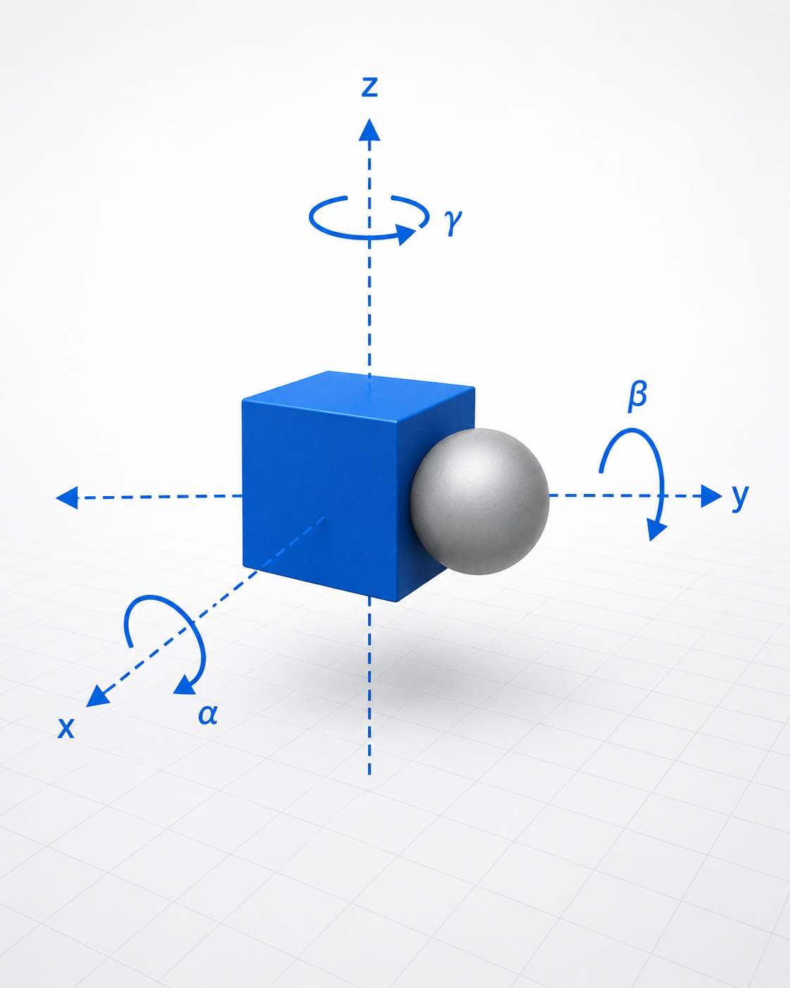
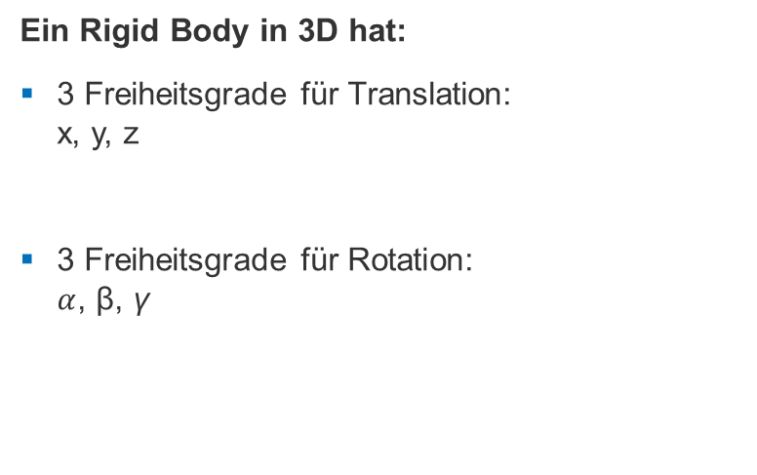
6 Degrees of Freedom
Ein Rigid Body in 3D hat:
3 Freiheitsgrade für Translation:
x, y, z
3 Freiheitsgrade für Rotation:
$α$, β, γ
Notes:
- 3D-Körper hat 6 Freiheitsgrade
- 3 Translationen: x, y, z
- 3 Rotationen: um x-, y-, z-Achse
- Physics Engine muss Translation und Rotation simulieren
- Wichtig, weil Kollisionen oft auch Rotation erzeugen
Übergang:
- Diese Bewegungen werden in der Engine in jedem Simulationsschritt aktualisiert.

Slide 10
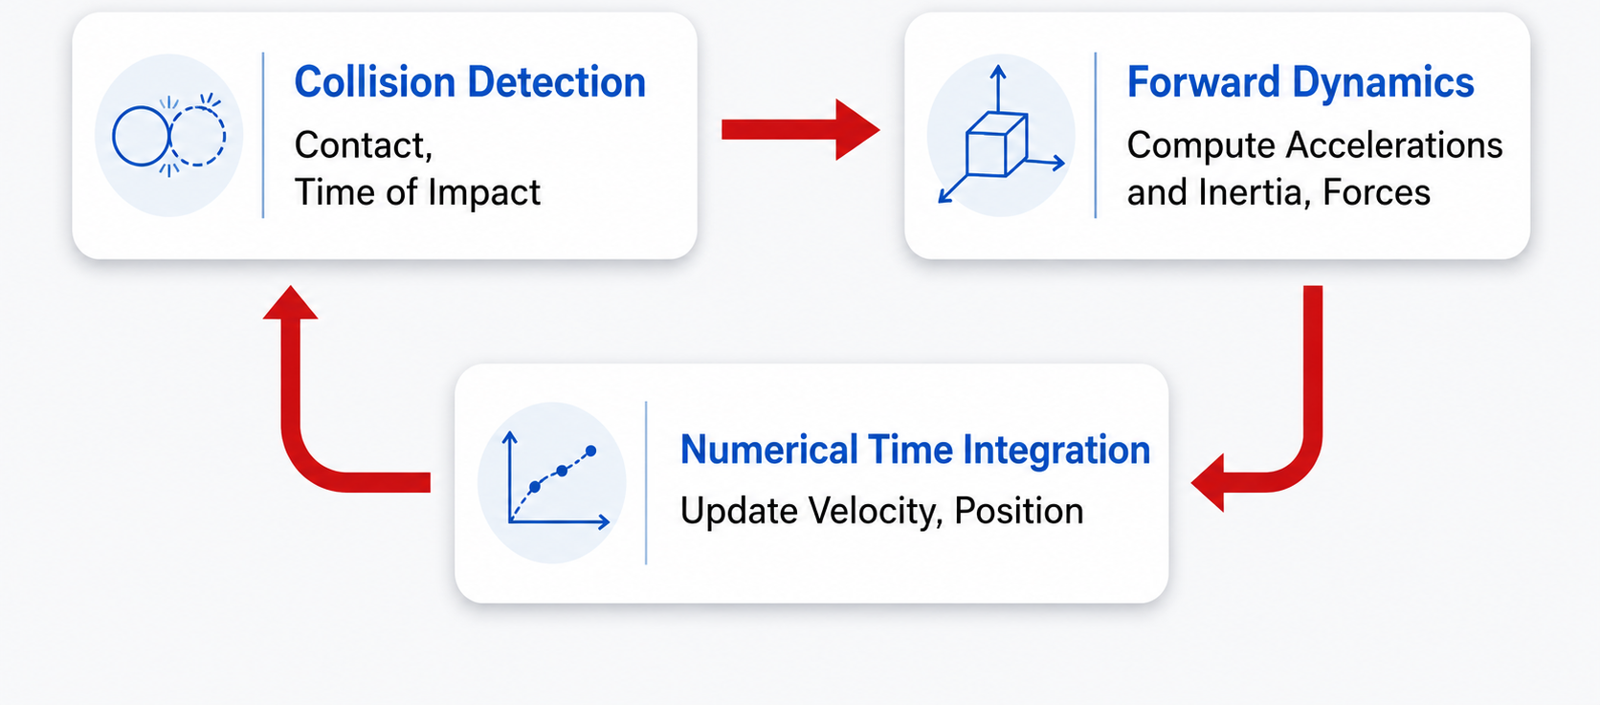
Rigid Body Simulation Loop
Notes:
- Simulation läuft in einer Schleife
- Pro Frame / Zeitschritt
- Kräfte anwenden
- Bewegung berechnen
- Kollisionen erkennen
- Kontakte lösen
- Positionen und Rotation aktualisieren
- Danach nächster Frame
Übergang:
- Dabei gibt es aber einen wichtigen Unterschied zur realen Welt: Die Simulation läuft nicht kontinuierlich.

Slide 11
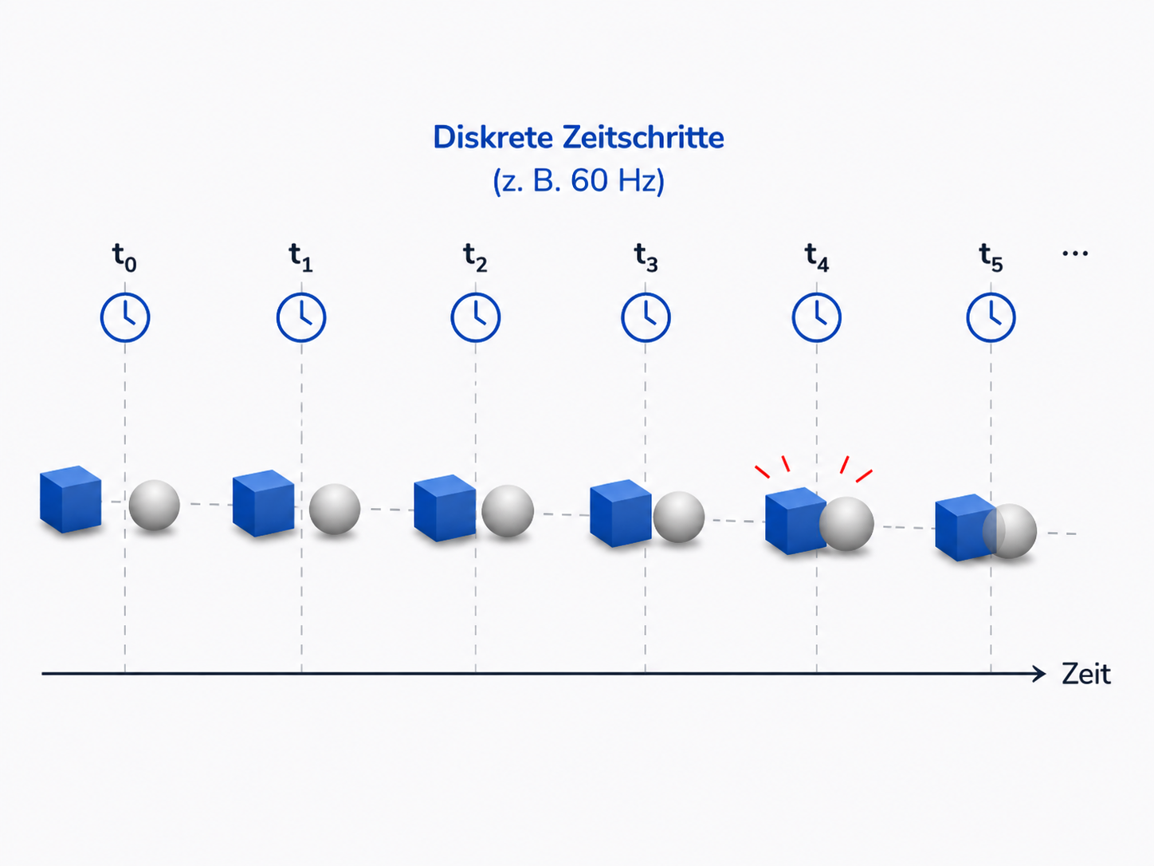
Game Physics ist diskret
Simulation läuft nicht kontinuierlich
Typisch sind 60Hz, 120Hz oder 240Hz
Pro Zeitschritt wird approximiert
Dadurch entstehen Fehler wie Penetration
Notes:
- Realität ist kontinuierlich
- Computer rechnet in Zeitschritten
- Typisch: 60 Hz, 120 Hz, 240 Hz
- Pro Zeitschritt nur Approximation
- Dadurch entstehen Fehler
- Beispiel: Penetration
- Objekte können leicht ineinander liegen
- Später: Penetration Correction
Übergang:
- Um zu verstehen, wie Bewegung pro Zeitschritt berechnet wird, schauen wir uns jetzt Numerical Integration an.

Slide 12
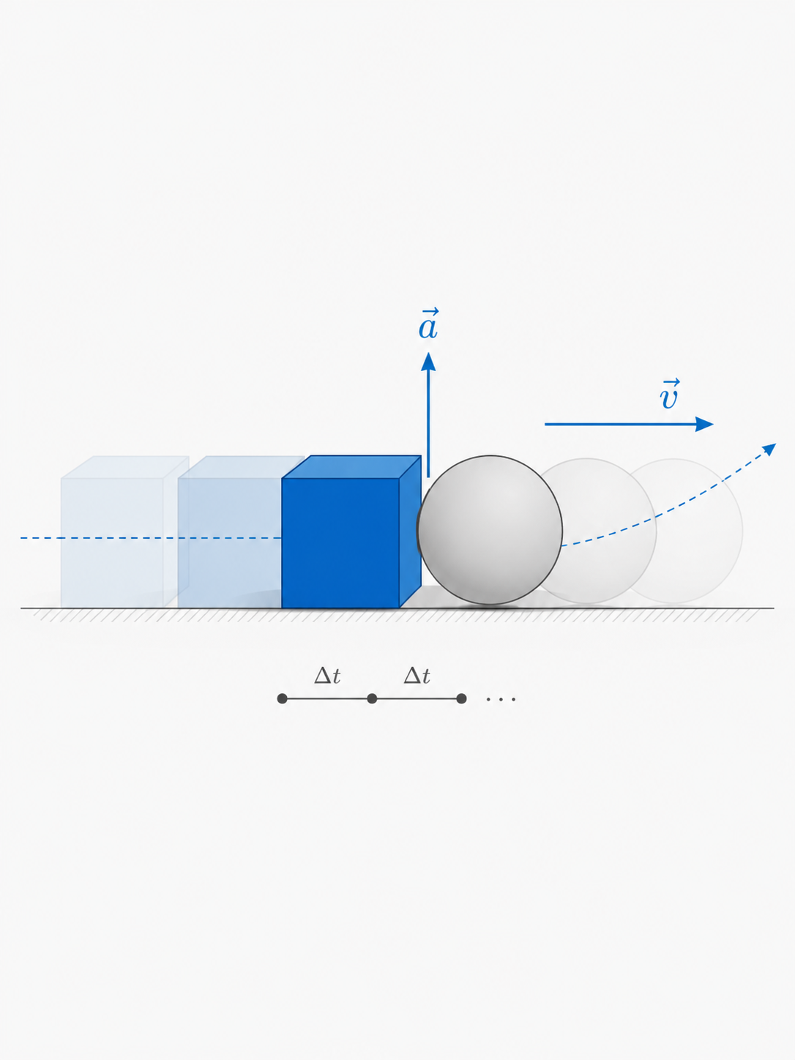
Bewegung & Numerical Integration
3
Notes:
- Neuer Abschnitt
- Frage: Wie entsteht Bewegung?
- Von Kraft zu Beschleunigung
- Von Beschleunigung zu Geschwindigkeit
Von Geschwindigkeit zu Position
Bewegung ist die Grundlage. Erst danach werden Kollisionen erkannt und korrigiert.
Übergang:
- Die Grundlage dafür ist Newtons zweites Gesetz.

Slide 13
Von Kraft zu Bewegung
Was macht die Engine:
Grundidee:
Kräfte sammeln
Beschleunigung berechnen
Geschwindigkeit aktualisieren
Position verändern
F = m * a
a = F / m
Notes:
- Die Grundidee kommt aus Newtons zweitem Gesetz: Eine Kraft erzeugt eine Beschleunigung.
- Bei gleicher Kraft beschleunigt ein leichter Körper stärker als ein schwerer Körper.
- Kraft erzeugt Beschleunigung
- Beschleunigung verändert Geschwindigkeit
- Geschwindigkeit verändert Position
- Engine sammelt Kräfte
- Berechnet daraus Beschleunigung
- Aktualisiert Geschwindigkeit und Position
- Grundlage jeder Rigid-Body-Simulation
Übergang:
- Für Kollisionen ist es aber unpraktisch, nur über Kräfte zu denken. Deshalb kommen wir jetzt zu Impulsen.

Slide 14

Von Newton zu Impulsen
Formeln:
Newtons 2. Gesetz
Kraft erzeugt Beschleunigung
Beschleunigung verändert Geschwindigkeit
Kollisionen werden als sehr kurze Kräfte modelliert
$F=m∗a$
$J=F∗∆t$
$J=m∗∆v$
Notes:
- Kollisionen dauern sehr kurz
- Dabei wirken große Kräfte
- Statt Kraft direkt: Impuls betrachten
- Impuls = Wirkung einer Kraft über kurze Zeit
- Impuls verändert Geschwindigkeit direkt
- Praktisch für Echtzeit-Kollisionen
Deshalb Grundlage von impulse-based physics
Statt diese extrem kurze Kraft exakt über die Zeit zu simulieren, fasst man sie als Impuls zusammen.
Ein Impuls ist also ein kurzer Stoß, der die Geschwindigkeit direkt verändert.
Das ist für Game Engines praktisch, weil Kollisionen dadurch schnell und stabil berechnet werden können.
Übergang:
- Bevor wir Kollisionen lösen, brauchen wir noch kurz den numerischen Schritt, mit dem Bewegung aktualisiert wird.

Slide 15
Numerical Integration
Vereinfacht:
Erklärung:
velocity += acceleration * dt
position += velocity * dt
dt ist der Zeitschritt
Geschwindigkeit ist Änderung der Position
Beschleunigung ist Änderung der Geschwindigkeit
Beschleunigung a -> Geschwindigkeit v -> Position x
Notes:
- Bewegung wird numerisch berechnet
- Geschwindigkeit wird mit Beschleunigung aktualisiert
- Position wird mit Geschwindigkeit aktualisiert
- dt = Zeitschritt
- Kleineres dt = genauer
- Größeres dt = schneller, aber fehleranfälliger
Immer Kompromiss zwischen Genauigkeit und Performance
Einfaches Beispiel Schwerkraft -> Beschleunigung nach unten -> Geschwindigkeit nach unten wird größer -> Position ändert sich
Übergang:
- In Echtzeit-Engines wird dafür häufig eine einfache, aber stabile Variante verwendet.

Slide 16
Symplectic Euler
v(t + dt) = v(t) + a * dt
x(t + dt) = x(t) + v(t +dt) * dt
Einfach
Schnell
Stabiler als explicit Euler für viele Fälle
Gut für Echtzeit
Notes:
- Einfaches Integrationsverfahren
- Schnell genug für Echtzeit
- Stabiler als explicit Euler
- Erst Geschwindigkeit aktualisieren
- Dann Position mit neuer Geschwindigkeit aktualisieren
- Gut geeignet für Game Physics
- Nicht perfekt, aber praktisch
Übergang:
- Jetzt wissen wir, wie Bewegung berechnet wird. Als Nächstes brauchen wir die Information, wann Objekte kollidieren.

Slide 17
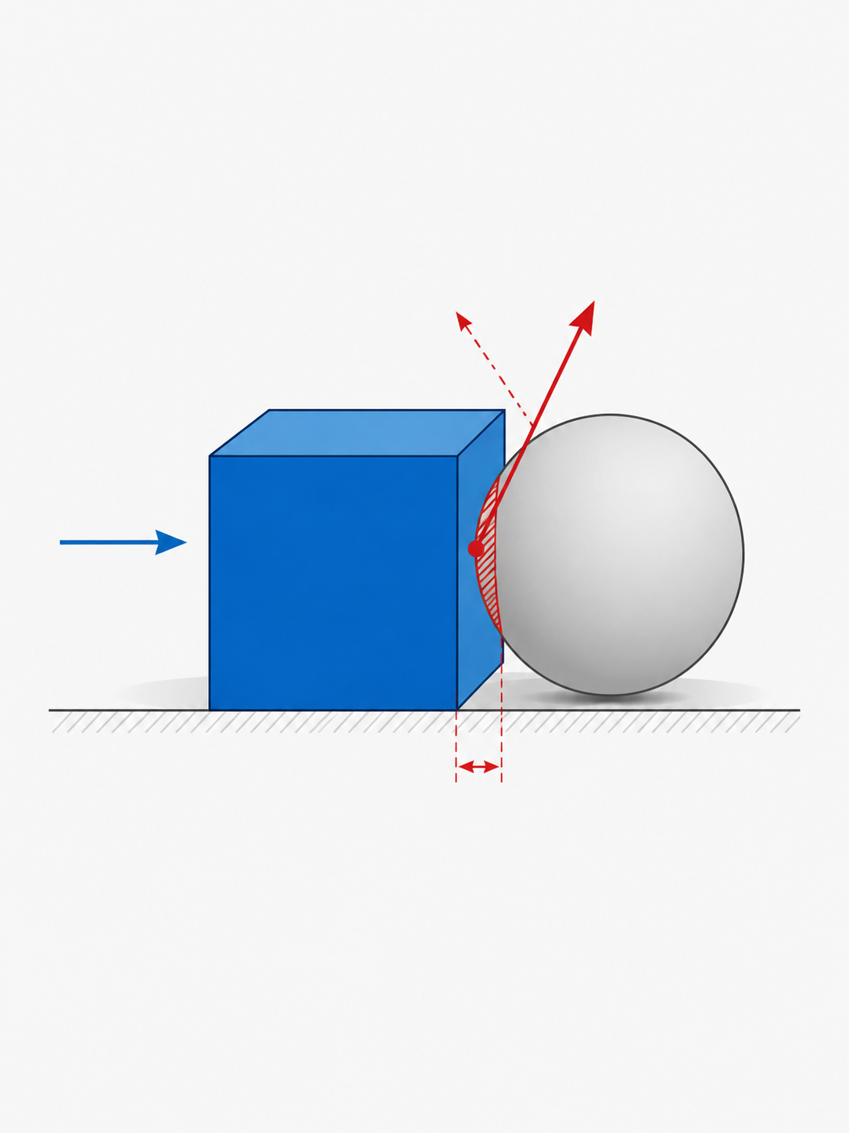
Collision Detection als Grundlage
4
Notes:
- Neuer Abschnitt
- Bevor man reagieren kann, muss Kontakt erkannt werden
- Collision Detection liefert Kontaktinformationen
- Diese Informationen sind Input für Collision Response
Übergang:
- Wichtig ist dabei die Trennung zwischen Collision Detection und Collision Response.

Slide 18
Collision Detection vs. Collision Response
Collision Detection
Collision Response
Berühren sich zwei Körper?
Wo berühren Sie sich?
Wie tief dringen sie ein?
Was ist die Kontakt-Normale?
Welche Geschwindigkeiten müssen geändert werden?
Welcher Impuls ist nötig?
Wie stark prallt ein Körper ab?
Wie wirkt Reibung?
Notes:
Collision Detection:
Gibt es Kontakt?
Wo ist der Kontakt?
Wie tief dringen Objekte ein?
Was ist die Kontakt-Normale?
Collision Response:
Welche Geschwindigkeiten ändern sich?
Welcher Impuls ist nötig?
Wie stark prallt Objekt ab?
Wie wirkt Reibung?
- Detection findet Problem
- Response löst Problem
Übergang:
- Die Collision Detection liefert dafür konkrete Kontaktinformationen.

Slide 19
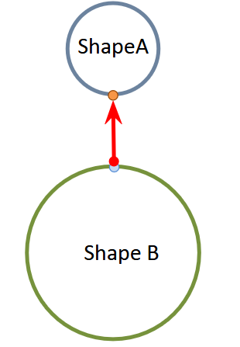
Contact Information
Größe | Bedeutung
point on A | Kontaktpunkt auf Körper A
point on B | Kontaktpunkt auf Körper B
normale | Trennungsrichtung
distance | Abstand oder Eindringtiefe
distance > 0 : Körper sind getrennt
distance = 0 : Körper berühren sich
distance < 0 : Körper dringen ineinander ein
Notes:
- Ergebnis der Collision Detection
- point on A = Kontaktpunkt auf Körper A
- point on B = Kontaktpunkt auf Körper B
- Normale = Trennrichtung
- distance > 0: getrennt
- distance = 0: berühren sich
- distance < 0: Penetration
Diese Werte braucht man für Impulsberechnung
Die Normale ist besonders wichtig. Sie beschreibt die Richtung, in der die Körper getrennt werden sollen.
- Ohne Kontaktpunkt und Normale kann die Engine nicht berechnen, wohin der Kollisionsimpuls wirken
soll.
Übergang:
- Mit diesen Kontaktinformationen können wir jetzt zur eigentlichen Kollisionsreaktion kommen.

Slide 20
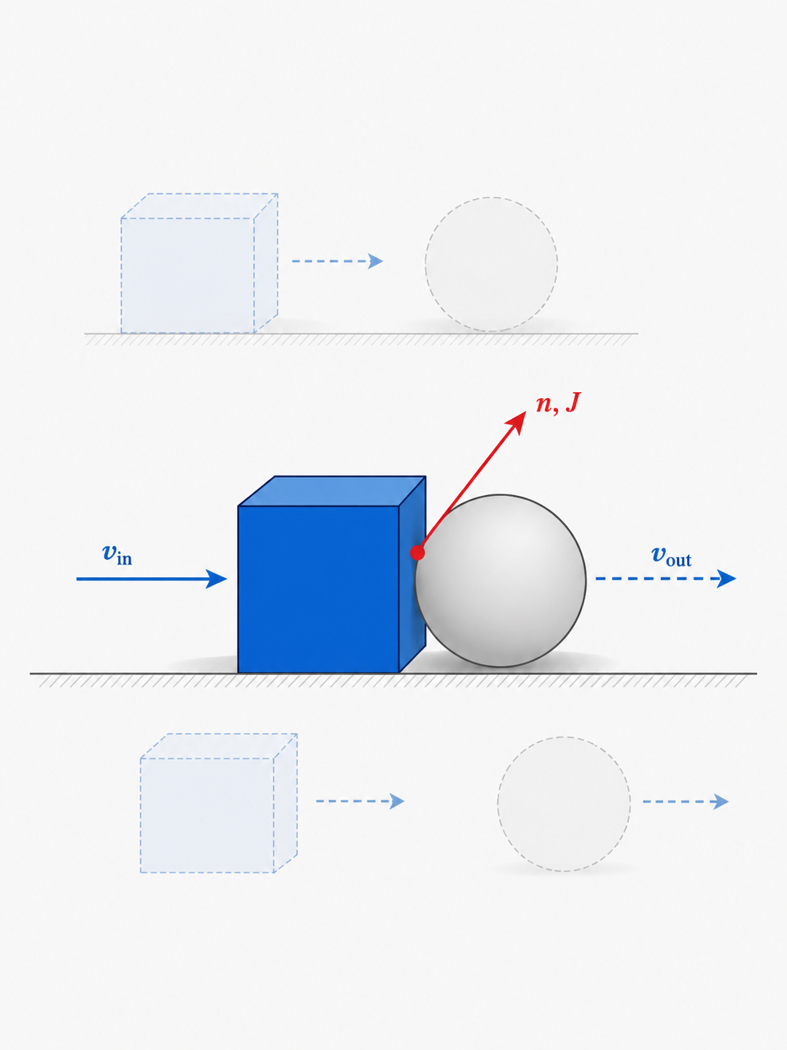
Impulse-based Collision Response
5
Notes:
- Neuer Hauptabschnitt
- Jetzt Kern des Vortrags
- Frage: Wie reagiert Engine auf Kontakt?
- Antwort: über Impulse
- Impulse verändern Geschwindigkeiten direkt
Übergang:
- Zuerst klären wir, was ein Impuls in diesem Zusammenhang bedeutet.

Slide 21
Von Kraft zu Bewegung
Grundidee
Ein Impuls ist ein kurzer Stoß, der Geschwindigkeit direkt verändert.
Formelintuition
Impulse = F · Δt
Impulse = m · Δv
Δv = Impulse / m
Gleicher Impuls: leichte Körper ändern ihre Geschwindigkeit stärker als schwere Körper.
Notes:
- Impuls = kurzer Stoß
- Verändert Geschwindigkeit direkt
- Formelidee: Impuls = Kraft mal Zeit
- Auch: Impuls = Masse mal Geschwindigkeitsänderung
- Gleicher Impuls wirkt bei leichteren Körpern stärker
- Schwere Körper ändern Geschwindigkeit weniger
- Genau das nutzt Collision Response
Übergang:
- Warum dieses Konzept physikalisch sinnvoll ist, sieht man an der Impulserhaltung.

Slide 22
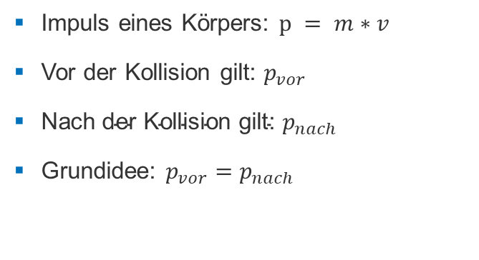
Conservation of Momentum (Impulserhaltung)
Formeln:
Impulserhaltung beschreibt, dass der Gesamtimpuls in einem abgeschlossenen System erhalten bleibt
Kollisionen werden mit Impulsen beschrieben
Impuls eines Körpers: $p = m∗v$
Vor der Kollision gilt: $p_{vor}$
Nach$\text{der} \text{Kollision} \text{gilt}\text{: }p_{nach}$
Grundidee: $p_{vor}=p_{nach}$
Impulserhaltung erklärt, warum Impulse in Kollisionen verwendet werden: Der Gesamtimpuls vor und nach dem Stoß bleibt erhalten
Notes:
- Impulserhaltung = Gesamtimpuls bleibt erhalten
- Impuls wird zwischen Körpern übertragen
- Vor und nach Kollision gleicher Gesamtimpuls
- Einzelne Geschwindigkeiten ändern sich
- Gesamtverhalten bleibt physikalisch plausibel
Grundlage für Kollisionsphysik
- Beispiel: Eine Kugel rollt gegen eine andere Kugel. Die erste Kugel wird langsamer, die zweite schneller.
Der Bewegungsimpuls verschwindet nicht einfach, sondern wird übertragen.
- In Game Physics wird diese Idee vereinfacht genutzt, um Kollisionen plausibel und schnell zu berechnen.
Übergang:
- Ein einfaches Beispiel dafür ist ein Ball, der auf den Boden trifft.

Slide 23
Beispiel: Ball trifft Boden
vorher: v nach unten
nachher: Impuls nach oben
Collision Response
Restitution entscheidet, ob der Ball nur stoppt oder sichtbar zurückspringt.
23
Notes:
- Folie macht Theorie anschaulich
- Ball bewegt sich nach unten
- Kontakt mit Boden
- Impuls wirkt nach oben
- Geschwindigkeit ändert sich
- Ball stoppt oder springt zurück
- Restitution bestimmt, wie stark er zurückspringt
Übergang:
- Um diesen Impuls berechnen zu können, müssen wir zuerst wissen, wie sich die Körper relativ zueinander bewegen.

Slide 24
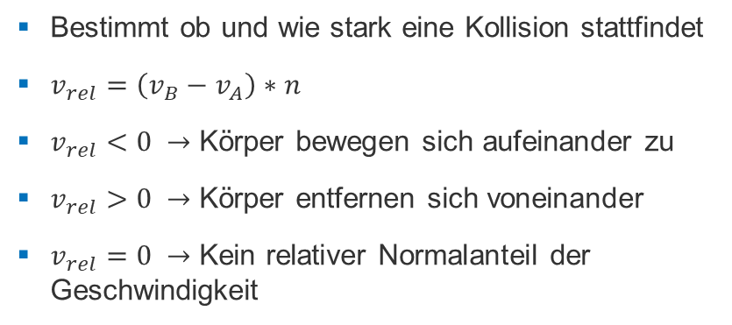
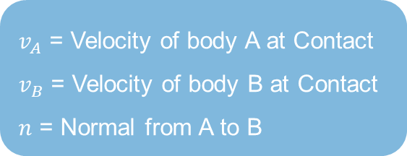
Relative Velocity
Bestimmt ob und wie stark eine Kollision stattfindet
$v_{rel}=\left(v_{B}−v_{A}\right)∗n$
$v_{rel}<0 →$ Körper bewegen sich aufeinander zu
$v_{rel}>0 →$ Körper entfernen sich voneinander
$v_{rel}=0 →$ Kein relativer Normalanteil der Geschwindigkeit
$v_{A}$ = Velocity of body A at Contact
$v_{B}$ = Velocity of body B at Contact
$n$ = Normal from A to B
Notes:
- Relative Velocity bedeutet: Wie schnell bewegen sich zwei Körper relativ zueinander?
- Für Kollisionen interessiert vor allem der Anteil dieser relativen Geschwindigkeit entlang der Kontakt-
Normalen. Denn dieser Anteil sagt, ob die Körper aufeinander zugehen oder sich voneinander entfernen.
- Körper bewegen sich aufeinander zu: Impuls nötig
- Körper entfernen sich: kein Impuls nötig
Skalarprodukt mit Normale filtert relevante Richtung
- Wenn der Normalanteil null ist, bewegen sich die Körper nicht ineinander hinein. Seitliches Rutschen wird
dann eher durch Reibung behandelt.
Übergang:
- Wenn wir diese relative Geschwindigkeit kennen, können wir die eigentliche Impulsgröße berechnen.

Slide 25

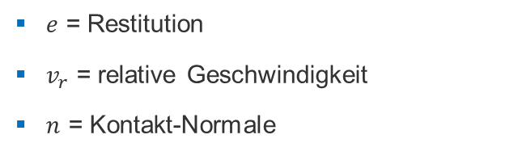
Impulsberechnung
Wie Groß muss der Impuls sein?
$$j=−\frac{(1+e)(v_{r}∗n)}{\frac{1}{m_{A}}+\frac{1}{m_{B}}}$$
$e$ = Restitution
$v_{r}$ = relative Geschwindigkeit
$n$ = Kontakt-Normale
Notes:
- Wichtigste Formel des Vortrags
- Berechnet Größe des Kontaktimpulses
- Abhängig von:
relativer Geschwindigkeit
Kontaktnormale
Masse von A und B
Restitution
- Schnellere Annäherung -> größerer Impuls.
- Höhere Restitution -> stärkerer Rückprall.
- Größere Masse -> kleinere Geschwindigkeitsänderung.
- Kontaktpunkt ausserhalb des Schwerpunkts -> Rotation spielt mit hinein.
- Ziel: Annäherung stoppen
- Kollision wird über Geschwindigkeitsänderung aufgelöst
- Ergebnis: Impuls $j$
Übergang:
- Nachdem die Impulsgröße berechnet wurde, muss dieser Impuls auf die beteiligten Körper angewendet werden.

Slide 26
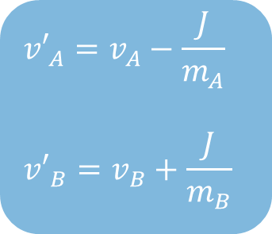
Kontaktimpuls anwenden
$${v′}_{A}=v_{A}−\frac{J}{m_{A}}$$
$${v′}_{B}=v_{B}+\frac{J}{m_{B}}$$
Der Kontaktimpuls wird auf beide Körper mit entgegengesetztem Vorzeichen angewendet und ändert so ihre Geschwindigkeiten
Notes:
- Impuls wurde berechnet
Anwendung auf beide Körper
Wichtig ist: Die Impulse sind gleich groß, aber entgegengesetzt. Körper A bekommt einen Impuls in eine
Richtung, Körper B bekommt den Gegenimpuls.
- Körper A bekommt Impuls in eine Richtung
- Körper B bekommt Gegenimpuls
- Geschwindigkeiten ändern sich
- Newtons drittes Gesetz: Actio = Reactio
Impulserhaltung bleibt erhalten
Übergang:
- Bis jetzt haben wir nur lineare Bewegung betrachtet. Ein Impuls kann aber auch Rotation erzeugen.

Slide 27
Impuls wirkt auf Rotation
Wenn der Impuls nicht durch den Schwerpunkt geht:
Lineare Geschwindigkeit ändert sich
Winkelgeschwindigkeit ändert sich
Körper beginnt zu rotieren
Impuls J
r
Ein Kontaktimpuls hat deshalb lineare und angulare Effekte.
Notes:
- Impuls ändert nicht nur lineare Geschwindigkeit
- Wenn Impuls durch Schwerpunkt geht: kaum Rotation
- Wenn Impuls außerhalb Schwerpunkt trifft: Rotation entsteht
- Beispiel: Schubst du eine Kiste in der Mitte, rutscht sie eher geradeaus. Schubst du sie an der Ecke,
rutscht sie und beginnt zu rotieren.
- Hebelarm $r$ wichtig (Abstand zwischen Schwerpunkt und Kontaktpunkt)
- Engine muss Winkelgeschwindigkeit aktualisieren
Übergang:
- Mathematisch beschreibt man diesen Rotationseffekt über Drehmoment und Winkelgeschwindigkeit.

Slide 28
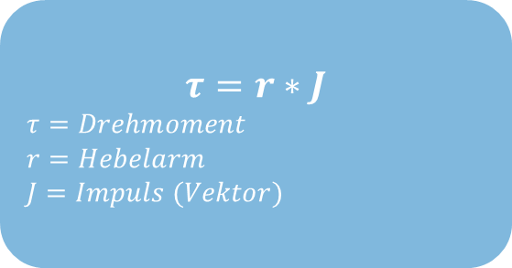
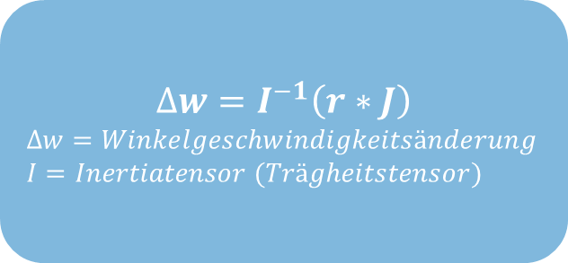
Impuls wirkt auf Rotation mathematisch
$$τ=r∗J$$
$$τ=Drehmoment$$
$$r=Hebelarm$$
$$J=Impuls (Vektor)$$
$$∆w=I^{−1}\left(r∗J\right)$$
$$∆w=Winkelgeschwindigkeitsänderung$$
$$I=Inertiatensor (Trägheitstensor)$$
Notes:
- Diese Folie beschreibt die Idee aus Folie 27 mathematischer. Ein Impuls verändert sowohl die lineare
Geschwindigkeit als auch die Winkelgeschwindigkeit.
- Die lineare Änderung hängt vor allem von der Masse ab. Die Rotationsänderung hängt vom Kontaktpunkt,
vom Hebelarm und von der Trägheit ab.
- Ein gutes Alltagsbeispiel ist eine Tür: Wenn man weit außen am Griff drückt, lässt sie sich leicht drehen.
Nahe am Scharnier ist es viel schwerer. Der Hebelarm ist dann kleiner.
Übergang:
- Damit kommen wir zu einem Begriff, der Translation und Rotation zusammenfasst: Effective Mass.

Slide 29
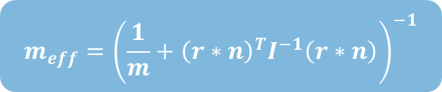
Effective Mass
$$m_{eff}={\left(\frac{1}{m}+{\left(r∗n\right)}^{T}I^{−1}\left(r∗n\right)\right)}^{−1}$$
Effective mass beschreibt die Geschwindigkeitsänderung pro Impuls in einer bestimmten Richtung.
Sie hängt nicht nur von der Masse ab.
Auch Kontaktpunkt, Trägheit und Rotation spielen eine Rolle.
leicht
großes Δv
schwer
kleines Δv
off-center
Rotation
Notes:
- Effective Mass = Reaktion auf Impuls in bestimmter Richtung
- Nicht nur normale Masse, auch Kontaktpunkt wichtig
- Auch Trägheit und Rotation wichtig
- Gleicher Impuls kann unterschiedliche Wirkung haben
- Leichte Körper reagieren stärker
- Außermittiger Kontakt erzeugt Rotation
Übergang:
- Nachdem wir den normalen Kontaktimpuls verstanden haben, kommen jetzt zusätzliche Effekte dazu: Restitution, Reibung und Constraints.

Slide 30
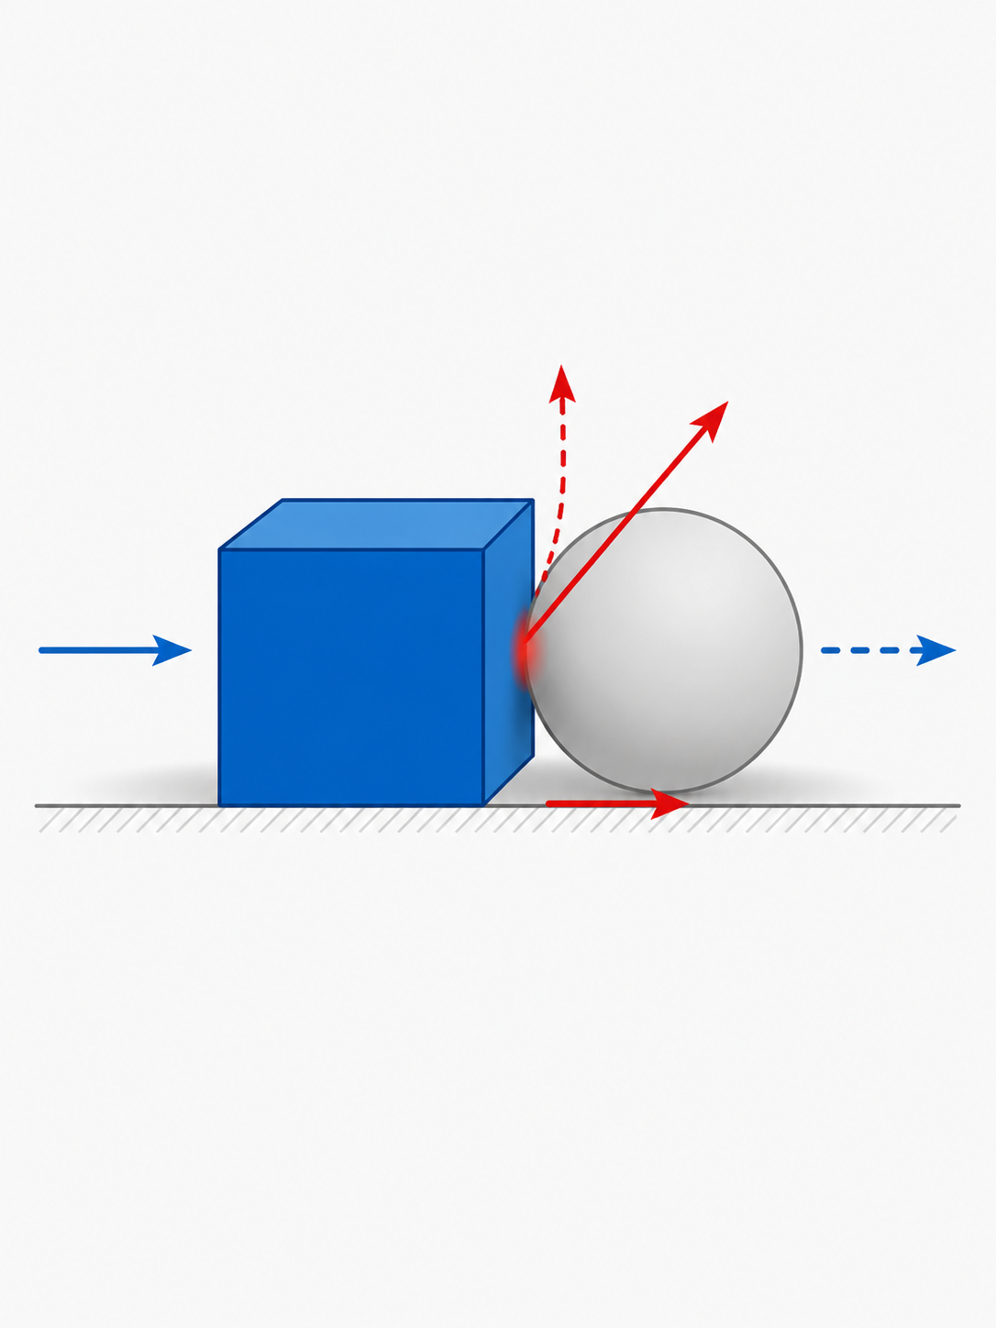
Contact Constraints, Restitution, Friction
6
Notes:
- Neuer Abschnitt
- Bisher: normaler Kontaktimpuls
- Jetzt zusätzliche Effekte
- Restitution = Abprallen
- Friction = Reibung
- Penetration Correction = Eindringung korrigieren
Solver = viele Kontakte lösen
Machen die Kollisionen realistischer
Übergang:
- Zuerst schauen wir uns Restitution an, also wie stark ein Objekt nach einer Kollision zurückspringt.

Slide 31
Restitution: Bounciness
Restitution | Verhalten
0 | Kein Abprallen
niedrig | Körper springt kaum
hoch | Körper springt stark zurück
Je größer die Restitution e, desto stärker prallt ein Körper zurück
e = 0
e niedrig
e hoch
Notes:
- Restitution beschreibt Elastizität
- $e=0$: kein Abprallen
- Niedriges $e$: wenig Abprallen
- Hohes $e$: starkes Abprallen
- Beispiele:
Sandsack niedrig
Gummiball hoch
- Beeinflusst Geschwindigkeit entlang der Normale
Übergang:
- Restitution erklärt das Abprallen. Für seitliche Bewegung brauchen wir zusätzlich Reibung.

Slide 32
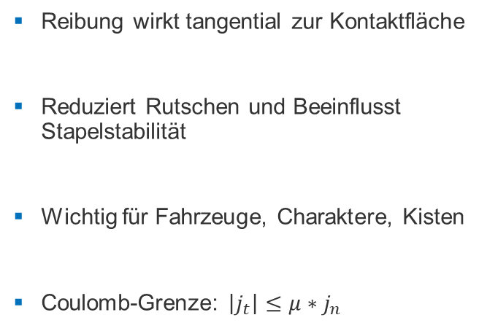

Friction
n
Reibung wirkt tangential zur Kontaktfläche
Reduziert Rutschen und Beeinflusst Stapelstabilität
Wichtig für Fahrzeuge, Charaktere, Kisten
Coulomb-Grenze: $\left|j_{t}\right|≤μ∗j_{n}$
Tangentiale Richtung t
Reibungsimpuls $j_{t}$
Notes:
- Reibung wirkt tangential zur Kontaktfläche
- Nicht entlang der Normale
- Reduziert Rutschen
- Wichtig für Fahrzeuge, Charaktere, Kisten
- Wichtig für Stapelstabilität
Coulomb-Grenze begrenzt Reibungsimpuls
Die Coulomb-Grenze bedeutet vereinfacht: Reibung kann nicht beliebig groß werden.
Je stärker Kontakt, desto mehr Reibung möglich
μ = Reibungskoeffizient
Übergang:
- Mit normalem Impuls, Restitution und Reibung können wir jetzt den Ablauf für eine einzelne Kollision zusammenfassen.

Slide 33
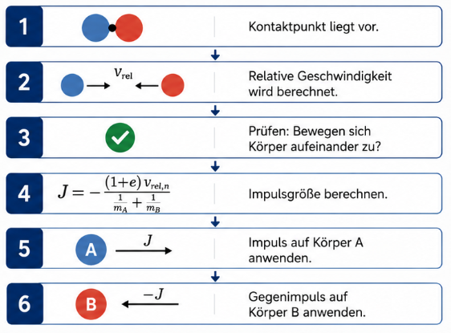
Single Collision Solver
Vereinfachter Ablauf:
Kontaktpunkt liegt vor
Relative Geschwindigkeit wird berechnet.
Prüfen: Bewegen sich Körper aufeinander zu?
Impulsgröße berechnen.
Impuls auf Körper A anwenden.
Gegenimpuls auf Körper B anwenden.
Notes:
- Ablauf für einen Kontakt
- Kontaktpunkt liegt vor
- Relative Geschwindigkeit berechnen
- Prüfen, ob Körper sich annähern
- Impulsgröße berechnen
- Impuls auf A anwenden
- Gegenimpuls auf B anwenden
- Grundlage für einzelne Kollisionsauflösung
Übergang:
- In einer diskreten Simulation reicht das aber nicht immer, weil Objekte leicht ineinander eindringen können.

Slide 34
Penetration Correction
Problem:
Diskrete Zeitschritte führen zu Eindringung
Körper können leicht ineinander liegen -> Korrektur nötig
Methoden:
Baumgarte Stabilization
Split Impulse
Coordinate Projection
Notes:
- Problem durch diskrete Zeitschritte
- Körper können ineinander eindringen
- Nur Geschwindigkeit korrigieren reicht nicht immer
- Positionskorrektur nötig
- Methoden:
Baumgarte Stabilization: Korrektur über Geschwindigkeit.
Split Impulse: Korrektur ohne kuenstlich viel Zusatzenergie. (Bullet)
Coordinate Projection: Direktes Verschieben aus der Penetration.
- Ziel: stabile Simulation ohne dauerhaftes Ineinanderstecken
Übergang:
- In echten Szenen gibt es außerdem nicht nur einen Kontakt, sondern viele Kontakte gleichzeitig. Dafür braucht Bullet einen Solver.
Baumgarte: Eine Kiste steckt 2 cm im Boden. Baumgarte erzeugt einen kleinen zusätzlichen Impuls nach oben, damit die Kiste Schritt für Schritt wieder aus dem Boden herauskommt.
Split Impulse: Eine Kiste steckt leicht im Boden. Split Impulse schiebt sie aus dem Boden heraus, ohne ihr dabei eine echte Aufwärtsgeschwindigkeit zu geben.
Coordinate Projection: Zwei Objekte dürfen sich nicht überlappen. Wenn sie es doch tun, werden ihre Positionen direkt entlang der Kollisionsnormalen auseinander geschoben.

Slide 35
Sequential Impulse Solver
for iteration = 1..10
für jeden Kontakt:
relative velocity berechnen
Impuls berechnen
Impuls anwenden
Bullet benutzt keine exakten Solver
Kontakte werden iterativ gelöst
Mehr Iterationen = höhere genauigkeit
Notes:
- Bullet verwendet in der Regel keinen perfekten Solver, der alle Kontakte exakt auf einmal löst.
- Stattdessen wird iterativ gearbeitet. Das bedeutet: Die Engine geht mehrfach über alle Kontakte und
verbessert die Lösung Schritt für Schritt.
Übergang:
- Zum Schluss können wir diese Schritte in der gesamten Bullet-Pipeline einordnen.

Slide 36
Bullet Physics Pipeline
applyGravity() - Kräfte Anwenden
integrateVelocities() - Geschwindigkeiten aktualisieren
collisionDetection() - Kollisionen erkennen
generateContacts() - Kontaktpunkte erzeugen
Solve Constraints() - Kontakte / Impulse lösen
integrateTransforms() - Positionen und Rotation aktualisieren
Notes:
- Gesamter Ablauf eines Simulationsschritts
- applyGravity: Kräfte anwenden
- integrateVelocities: Geschwindigkeit aktualisieren
- collisionDetection: Kollisionen erkennen
- generateContacts: Kontaktpunkte erzeugen
- solveConstraints: Impulse / Constraints lösen
- integrateTransforms: Position und Rotation aktualisieren
Danach nächster Frame
- Bullet rechnet pro Schritt: Kräfte -> Geschwindigkeiten -> Kollisionen -> Kontakte -> Impulse -> neue Positionen.
Übergang:
„Nachdem wir die Theorie gesehen haben, zeige ich das Ganze jetzt kurz praktisch in PyBullet.“

Slide 37
pybullet Demo
7
Notes:
- Jetzt praktische Demo
- Auf folgende Punkte achten:
Gravitation
Kollision
Kontaktimpulse
Restitution
Reibung
Stabilität
- Theorie in Demo wiedererkennen
- Bullet berechnet alles pro Simulationsschritt
Übergang:
- Nach der Demo fasse ich die wichtigsten Punkte noch einmal kurz zusammen.

Slide 38
Zusammenfassend / Ausblick
Keine Perfekte Realität
Kollisionen werden über kurze Impulse gelöst
Besserer Solver für komplexe Kontakte
Mehr Bedeutung durch VR, Robotik und realistischere Spielewelten

Slide 39
Quellen
Erwin Coumans: Bullet Physics Simulation - Introduction to rigid body dynamics and collision detection, SIGGRAPH 2015.
Bullet Physics SDK / bullet3: Dokumentation und Example Browser.
pybullet Quickstart Guide: Python-API, GUI, Simulation Steps, URDF-Beispiele.
Erin Catto: Numerical Methods und Constraint Solving in Game Physics.
Gino van den Bergen: Collision Detection in Interactive 3D Environments.
OpenAI / ChatGPT: KI-generierte Bilder zu Impuls, Kollision, Reibung und starren Körpern. Erstellt durch eigene Prompts für diese Präsentation, 2026.

